Slide 1
SKAL İSTANBUL KULÜBÜ
2016-2018 DÖNEMİ
ETKİNLİK RAPORU
BAŞKAN FATMA BAHAR BİRİNCİ

Slide 2
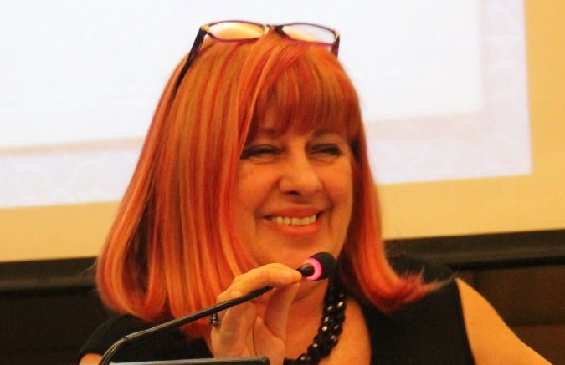
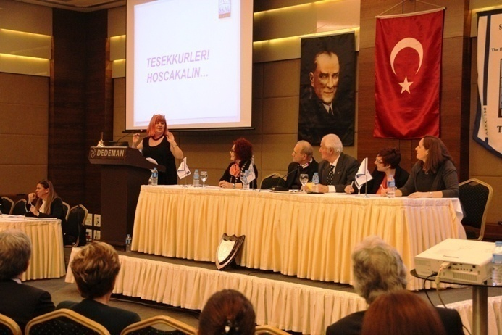
09.02.2016 SI İSTANBUL KULÜBÜ OLAĞAN GENEL KURULU VE ZİNCİR DEĞİŞİM TÖRENİ
SI İstanbul Skal Kulübü Olağan Genel Kurulu 09.02.2016 tarihinde Dedeman İstanbul Hotel’de gerçekleşti.
Genel Kurul sonucunda üyelerin oylarıyla Fatma Bahar Birinci Başkan seçildi. As Başkan Ata Eremsoy, Genel Sekreter Ayşe Önen , Sayman Can Arınel ve diğer yönetim kurulu üyeliklerine Elif Balcı Fisunoğlu, Selma Tatar ve Özen Kırant Yozcu seçildiler.
Akşam yapılan zincir töreninde Feza Solaklar Başkanlık zincirini yeni başkan Fatma Bahar Birinci’ye devretti.

Slide 3
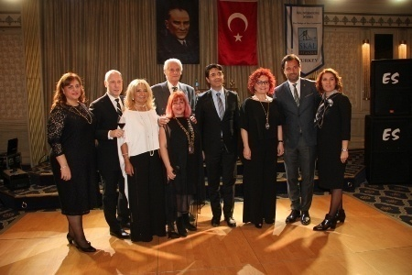
09.02.2016 SI İSTANBUL KULÜBÜ OLAĞAN GENEL KURULU VE ZİNCİR DEĞİŞİM TÖRENİ
SI İstanbul Skal Kulübü Zincir Değişim Töreni 09.02.2016 tarihinde Olağan Genel Kurul’dan sonra Dedeman İstanbul Hotel’de gerçekleşti.
Genel Kurul sonrası akşam yapılan zincir töreninde Feza Solaklar Başkanlık zincirini yeni başkan Fatma Bahar Birinci’ye devretti.
Bahar Birinci’ye başkanlık zincirini USDF Başkanı Can Akşit taktı.

Slide 4
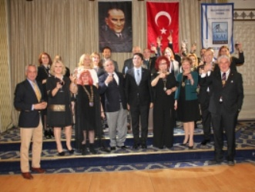

Slide 5
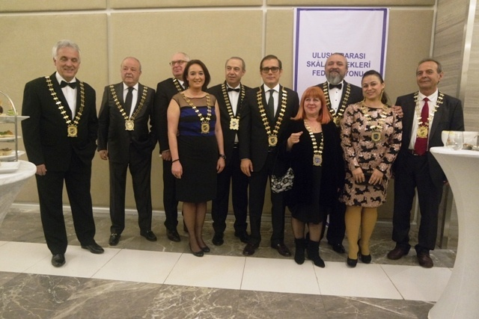
04-06.03.2016 USDF GENEL KURUL ESKİŞEHİR TOPLANTISI VE ZİNCİR DEĞİŞİM TÖRENİ
SI Istanbul Kulübü başkanı Bahar Birinci’nin de katıldığı USDF Genel Kurulu Eskişehir Anemon otelde yapıldı.
Gala yemeğine SI kulüplerinin başkan ve üyeleri Young Skal üyeleri, protokol ve davetliler katıldı.Skal Istanbul Başkanı Bahar Birinci de törende hazır bulundu.
USDF Başkanı Can Akşit, toplantının açılışında kısa bir konuşma yaparak Eski Başkan Gökçe Yüksek’ten aldığı zinciri yeni başkan Hüseyin Cahit Erbay’a taktı.

Slide 6
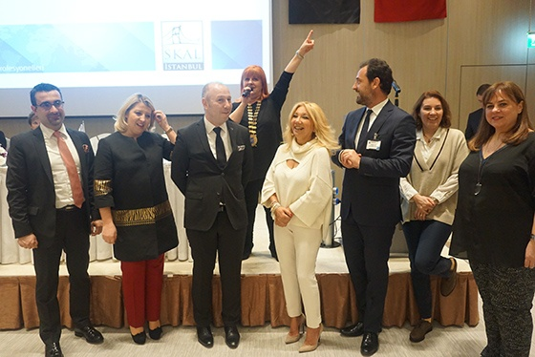
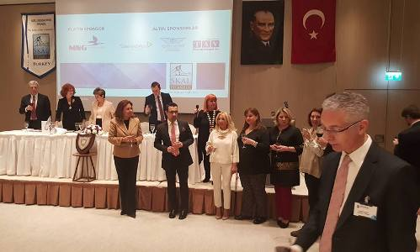
23.03.2016 NOVOTEL ISTANBUL BOSPHORUS MART ÖĞLE YEMEĞİ
SI İstanbul Kulübü’nün Bahar Birinci başkanlığındaki yeni yönetim kurulu tarafından verilen ilk geleneksel yemek 23 Mart 2016, Çarşamba günü Novotel İstanbul Bosphorus Genel Müdürü Erkan Öğüt evsahipliğinde 124 üyenin yoğun katılımı ile gerçekleşti.
SI İstanbul Kulübünün yeni dönem başkanı Bahar Birinci üye ve misafirlere hoş geliniz dedi ve kısa bir konuşma yaptı.

Slide 7
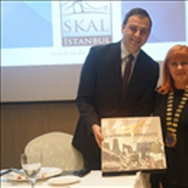

Slide 8
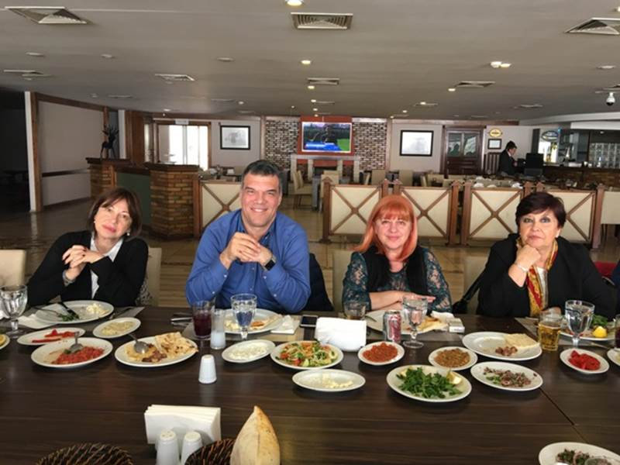
25-27.03.2016 USDF ADANA TOPLANTISI VE ZİNCİR DEĞİŞİM TÖRENİ
SI İstanbul Kulübü Başkanı F.Bahar Birinci 25-27 Mart tarihleri arasında USDF Adana toplantısına katıldı. Zincir değişim törenininde yapıldığı toplantıda SI Skal Çukurova Başkanı Burak Hosta oldu.

Slide 9
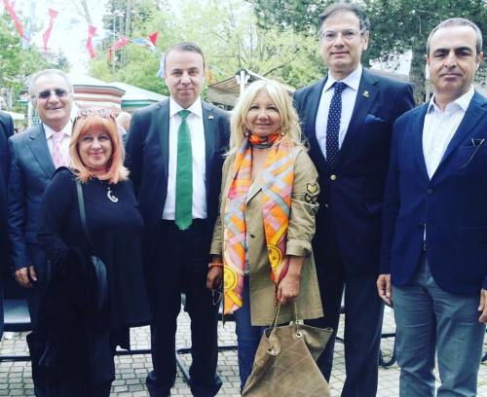
15-22.04.2016 40.TURİZM HAFTASININ AÇILIŞ TÖRENİ KANLICA MEYDANI BEYKOZ
SI İstanbul Kulübü Başkanı F.Bahar Birinci ve Genel Sekreteri Ayşe Önen Istanbul Turizm ve Kültür Müdürlüğü ve Beykoz Belediyesinin işbirliğiyle 15-22 Nisan tarihlerinde arasında kutlanacak olan 40.Turizm Haftasının açılış törenine ve organize edilen programa Istanbul Turizm ve Kültür Müdürü Nedret Apaydın’ın davetlisi olarak katıldılar.

Slide 10
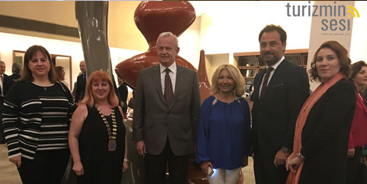
21.04.2016 ISTANBUL ŞİŞLİ MARRIOTT HOTEL NİSAN ÖĞLE YEMEĞİ
SI İstanbul Kulübü 21 Nisan 2016 tarihinde Istanbul Şişli Marriott otelinde geleneksel öğlen yemekli toplantısını gerçekleştirdi. Şişli Belediye Başkanı Sayın Hayri İnönü’nün de katıldığı yemeğe üyelerin ve misafirlerin katılımı yüksekti.
Nefes Koçu ve Kahkaha Yogası Lideri Aydan Ermiş, Nisan ayı öğle yemeğine katılarak Skal International İstanbul Kulübü üyelerine nefes egzersizleri, kahkaha egzersizleri ve derin gevşeme rahatlama egzersizlerinden oluşan bir "Kahkaha Yogası" seansı gerçekleştirdi.Yemekte 15-22 Nisan tarihleri arasında kutlanan Turizm haftası ve 28 Nisan Perşembe günü kutlanacak Dünya Skal günü de kutlandı.

Slide 11
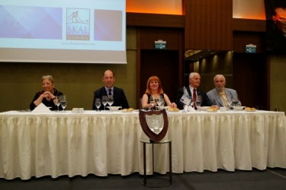
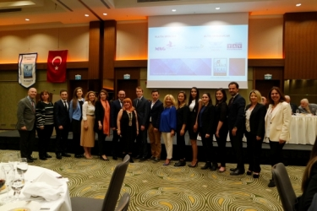

Slide 12
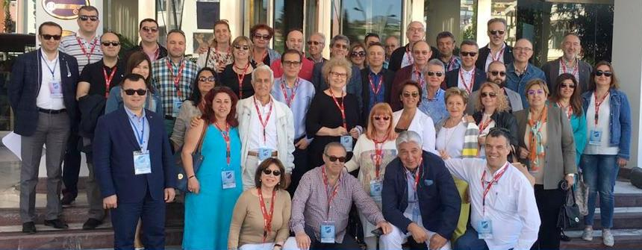
06-08.05.2016 USDF MARMARİS TOPLANTISI
SI İstanbul Kulübü Başkanı F.Bahar Birinci 06-08 Mayıs tarihleri arasında USDF Marmaris toplantısına katıldı. Türkiye Skal Kulüplerinin bir araya geldiği toplantı da turizmin çıkış yolları arandı.

Slide 13
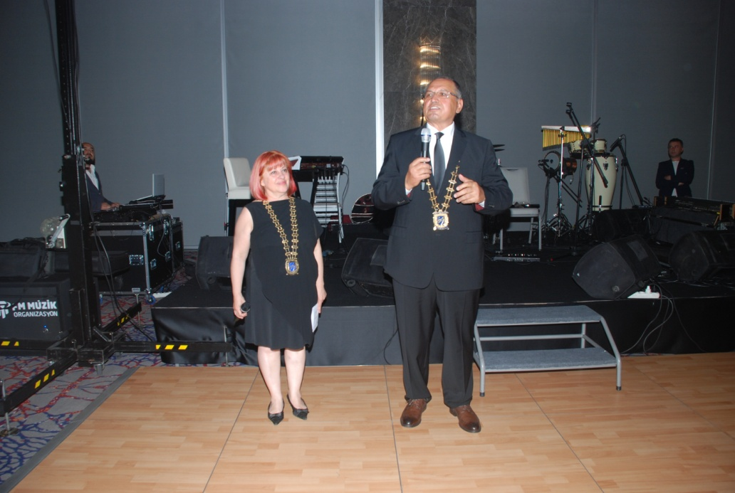
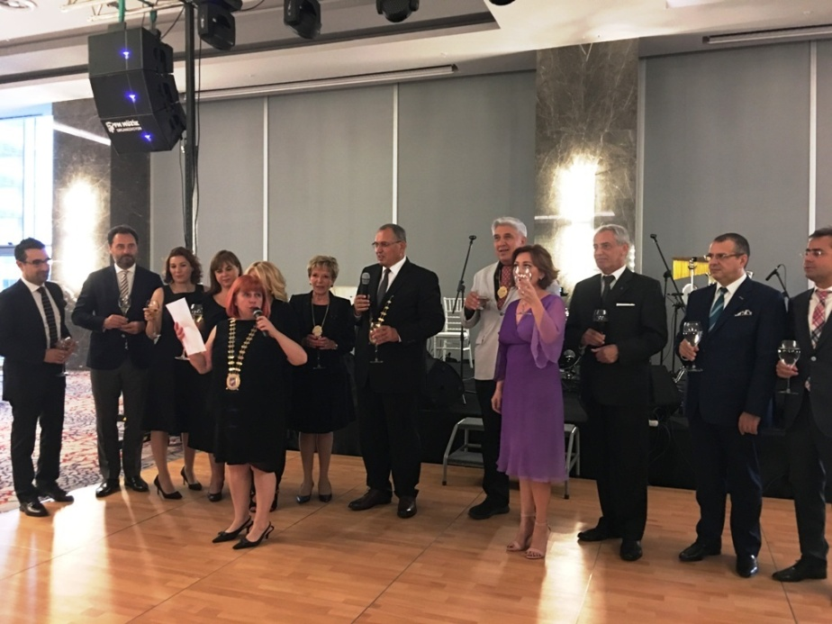
23.05.2016 WYNDHAM GRAND ISTANBUL LEVENT HOTEL MAYIS AKŞAM YEMEĞİ
SI İstanbul Kulübü tarafından her ay yapılan geleneksel öğlen yemekli toplantısı bu ay 23 Mayıs Pazartesi akşamı Skal Bursa Kulübü Başkanı Hüseyin Özdilek’in ev sahipliğinde ve Bursa ve İstanbul kulüpleri birarada olmak üzere Wyndham Grand İstanbul Levent Hotel’de gerçekleşti.
Katılımın yüksek olduğu yemekte Erdem Holding Yönetim Kurulu Başkanı Dr. Zeynel Abidin Erdem’de kısa bir konuşma yaptı.

Slide 14
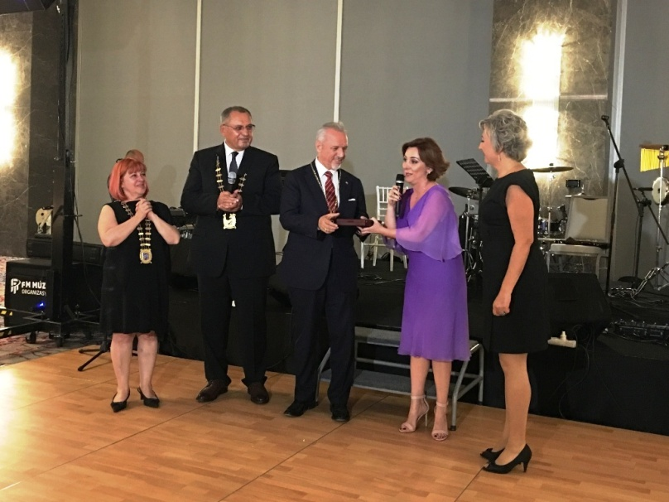
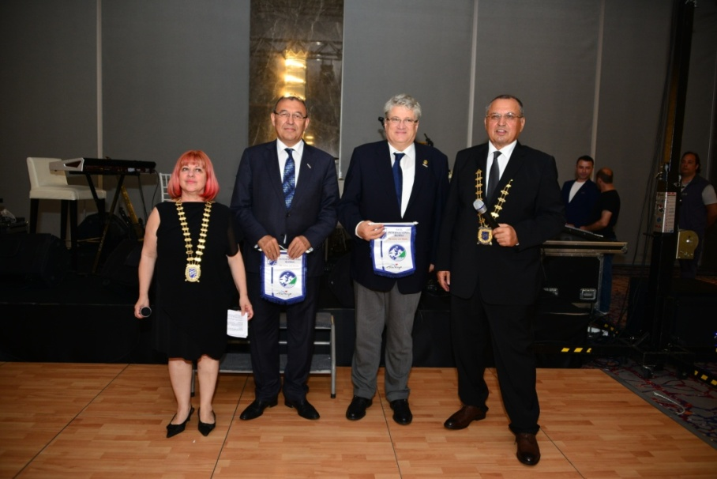
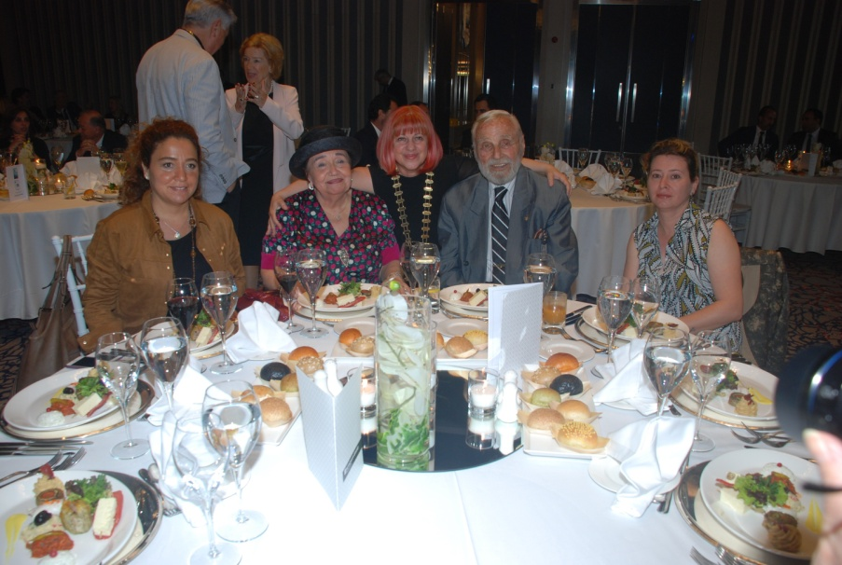
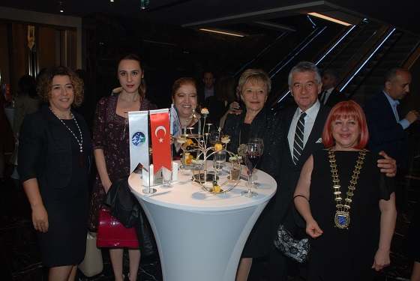

Slide 15
23-25.09.2016 USDF İZMİR TOPLANTISI
SI İstanbul Kulübü Başkanı F.Bahar Birinci, Y.K üyeleri Ayşe Önen, Selma Tatar ve Özen Kırant Yozcu 23-25 Eylül tarihleri arasında USDF İzmir toplantısına ve İzmir Kulübünün 50.yıl kutlamasına katıldılar.

Slide 16
29.09.2016 ARMADA İSTANBUL OLD CITY HOTEL EYLÜL ÖĞLE YEMEĞİ
SI İstanbul Kulübü tarafından her ay geleneksel olarak düzenlenen öğle yemeği 29 Eylül Perşembe günü Armada İstanbul Old City Hotel’in terasında, Armada İstanbul Old City Hotel Yönetim Kurulu Başkanı Kasım Zoto’nun evsahipliğinde gerçekleşti. Yemekte üye ve Young Skal üyelerin yemin töreni yapıldı.

Slide 17
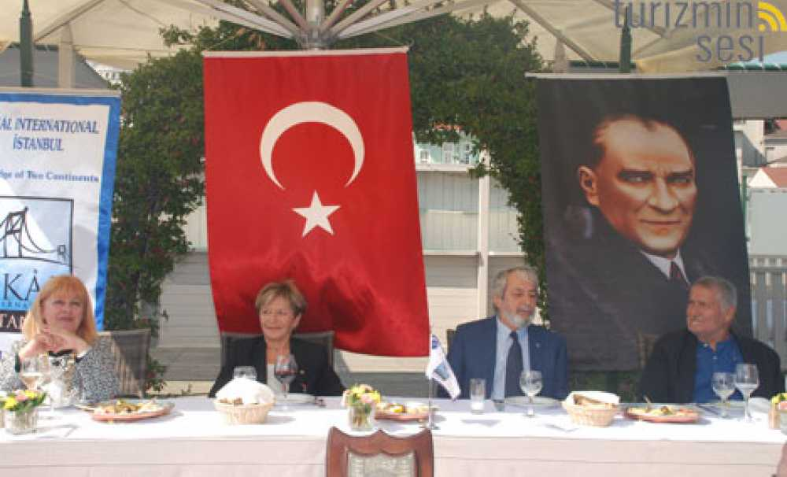
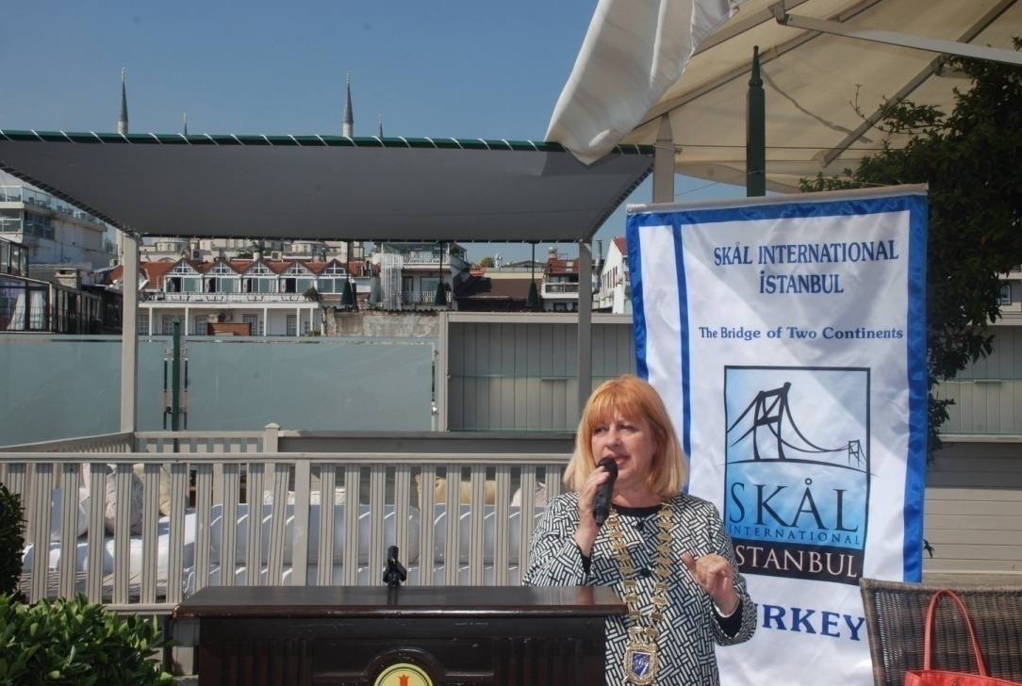

Slide 18
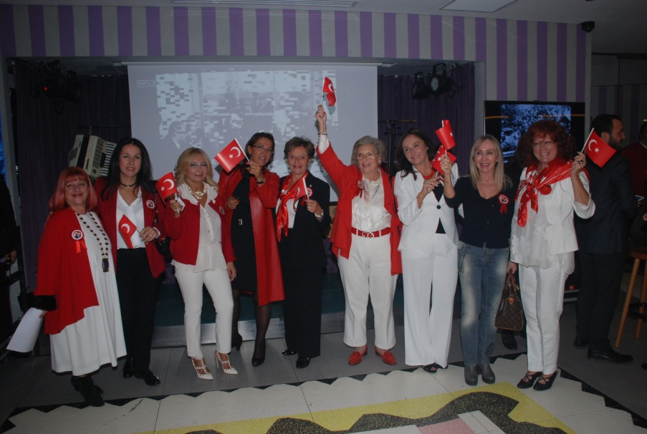
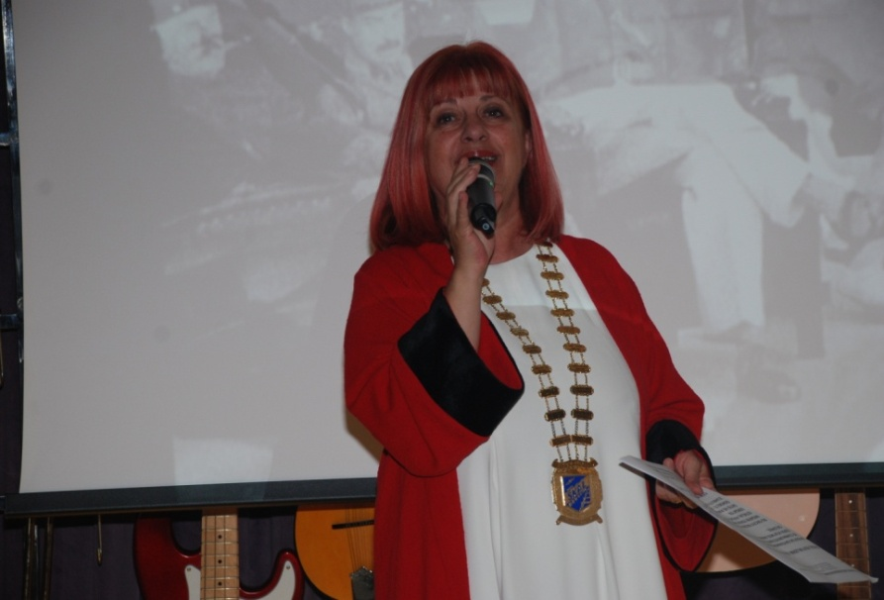
26.10.2016 İSTİKLAL PALAS HOTEL CUMHURİYET BAYRAMI KUTLAMASI
Skal International İstanbul Kulübü, Cumhuriyet Bayramı’nı coşkuyla kutladı.Skal International İstanbul Kulübü tarafından düzenlenen Cumhuriyet Bayramı kutlaması, 26 Ekim 2016, Çarşamba akşamı Demirören İstiklal Palas Hotel’de Demirören İstiklal Palas Hotel’in Genel Müdürü Blagoy Lergay’ın evsahipliğinde,.üyelerin ve eşlerinin katılımıyla gerçekleşti. Cumhuriyet Bayramı’nın coşkuyla kutlanıldığı gecede, barkovizyonda Atatürk fotoğrafları gösterilirken konuklar, Türk bayrakları ve DJ Emin Ertuğrul’un eşliğinde 10. Yıl Marşı’nı söyledi.

Slide 19
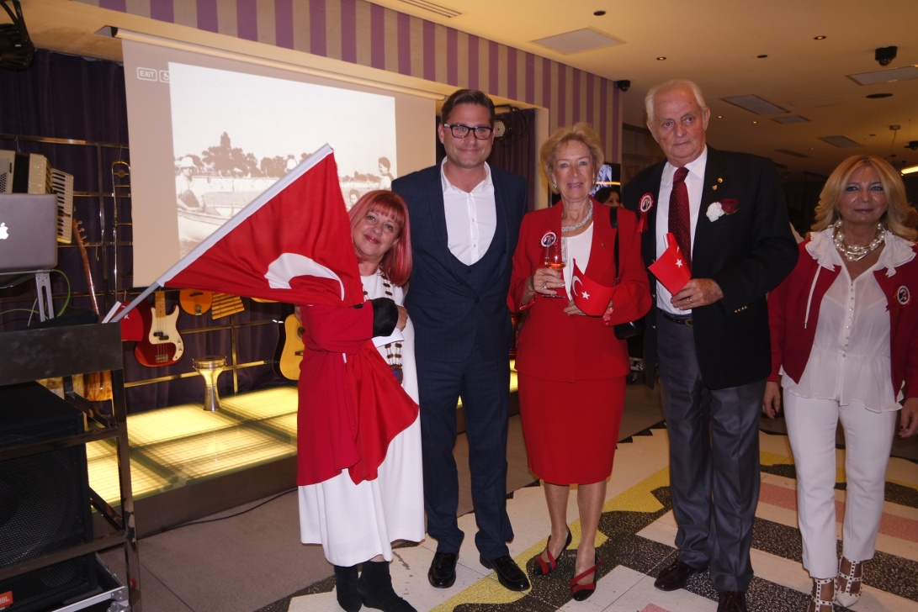
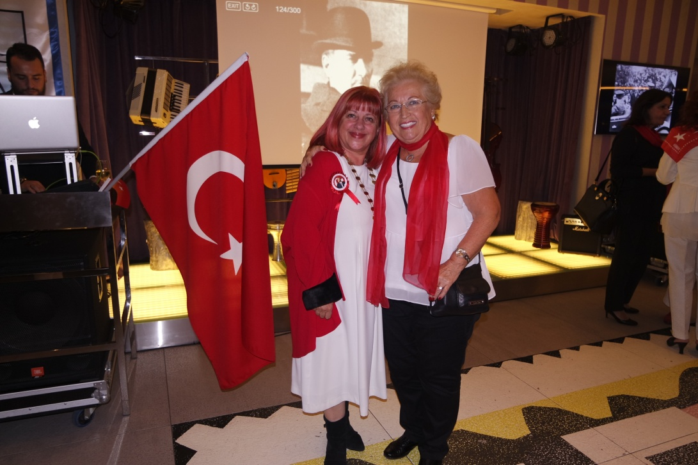

Slide 20
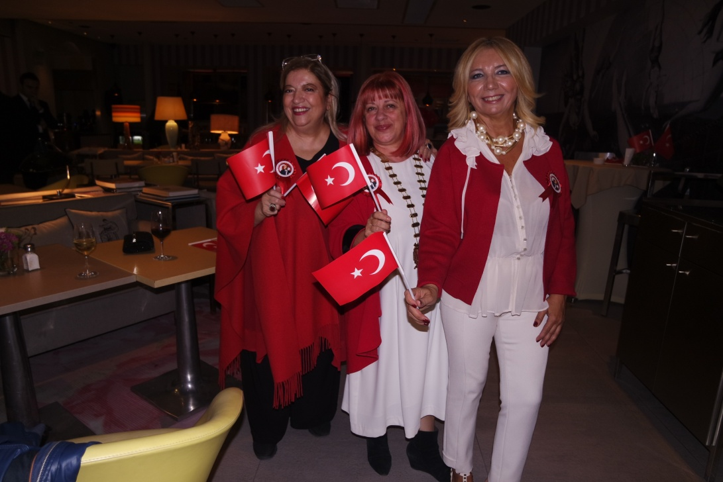
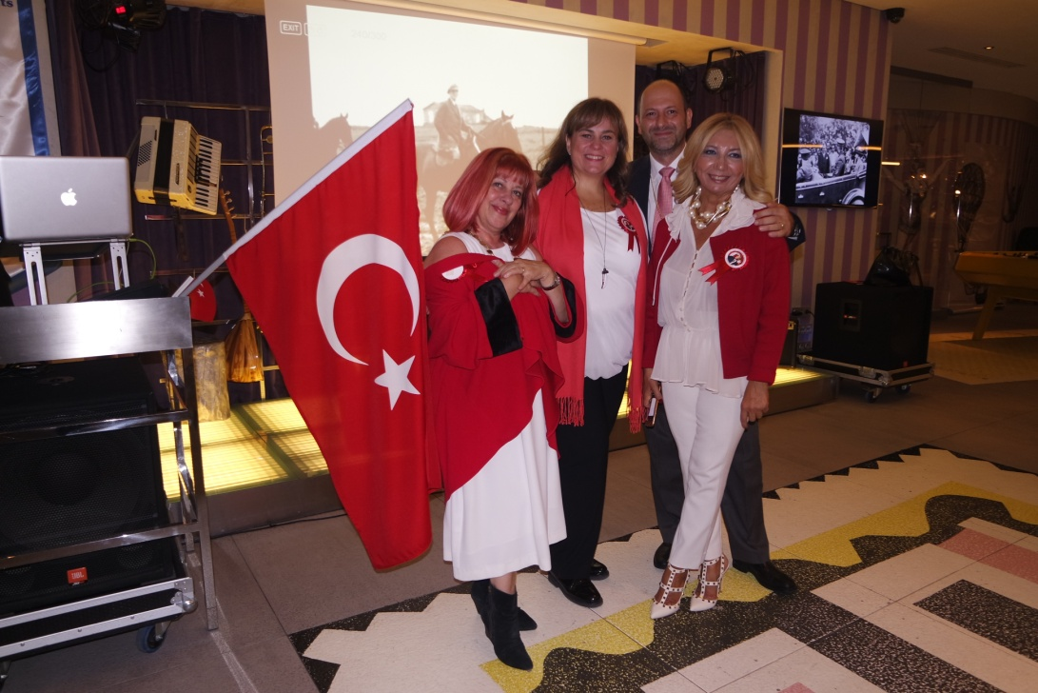

Slide 21
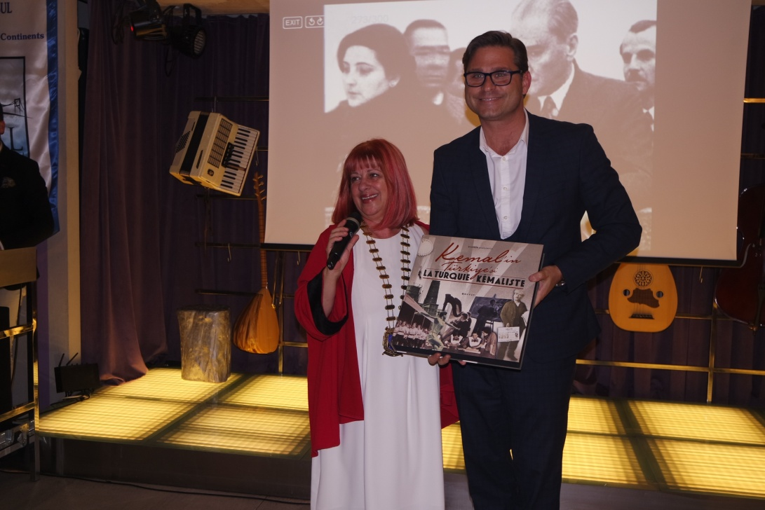
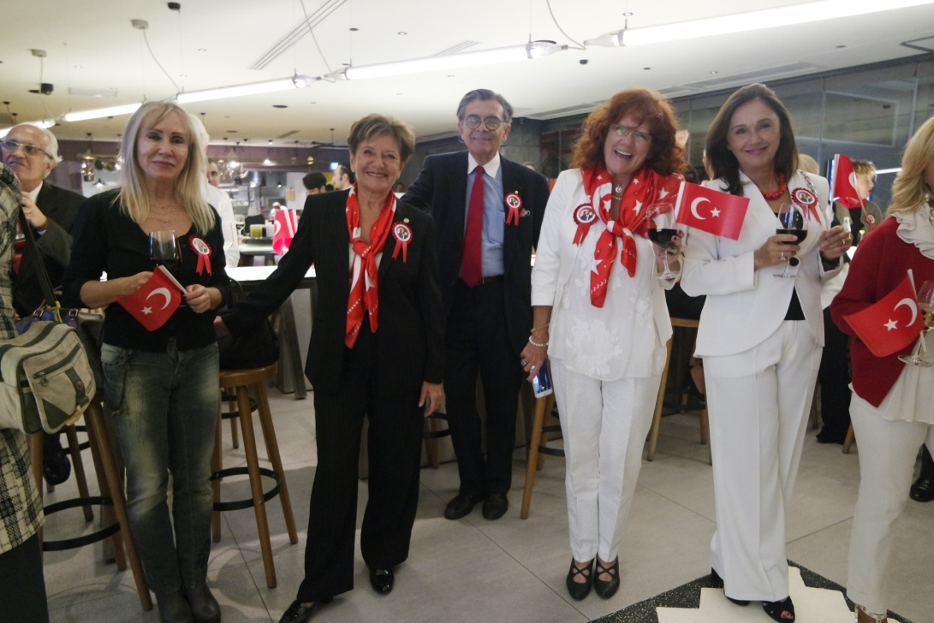

Slide 22
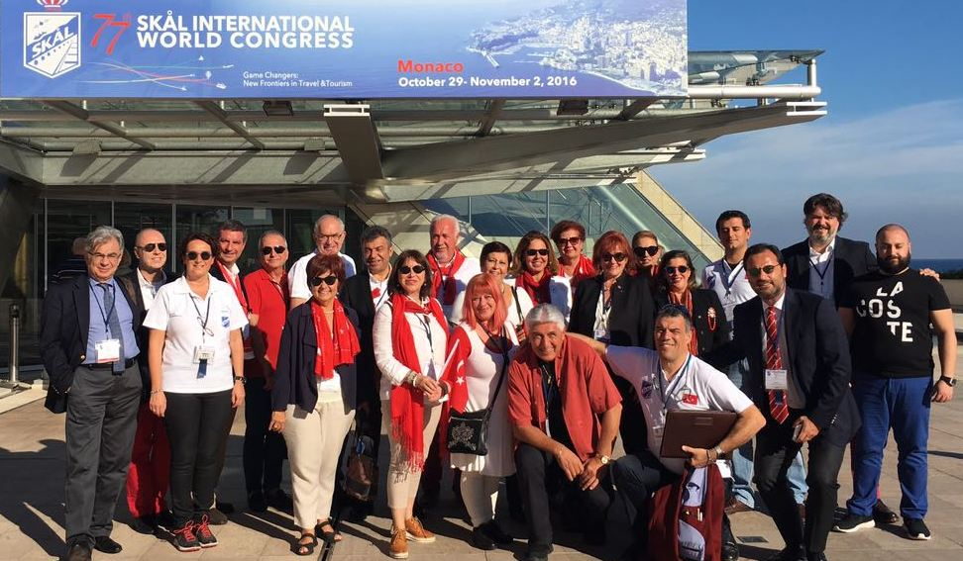
29.10 – 02.11.2016 SKAL INTERNATIONAL MONACO DÜNYA KONGRESİ
Skal International İstanbul Kulübü Başkanı Bahar Birinci, As Başkan Ata Eremsoy, Genel Sekreter Ayşe Önen, Sayman Can Arınel ve üye Selma Tatar Monaco’da yapılan Skal Internatıonal Dünya kongresine katıldılar.

Slide 23
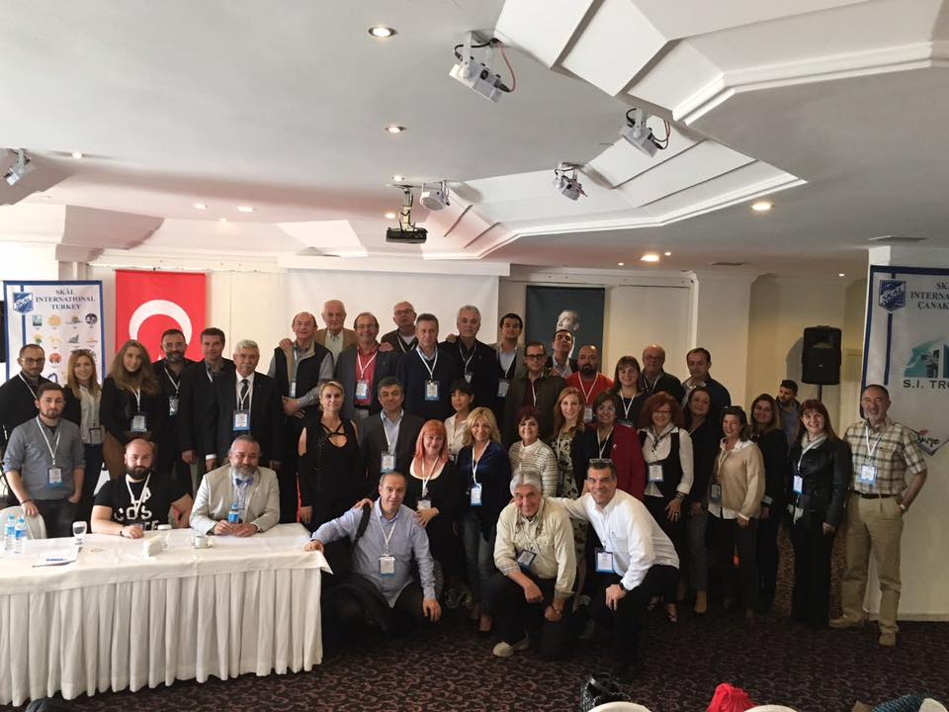
18-19.11.2016 USDF ÇUKUROVA TOPLANTISI VE ÇUKUROVA SKAL KULÜBÜ’NÜN 15. KURULUŞ YILI
SI İstanbul Kulübü Başkanı F.Bahar Birinci ve Y.K üyeleri 18-19 Kasım tarihleri arasında USDF Çukurova toplantısına katıldı. Türkiye Skal Kulüplerinin bir araya geldiği toplantı da Çukurova Kulübü’nün 15.yılı kutlandı.

Slide 24
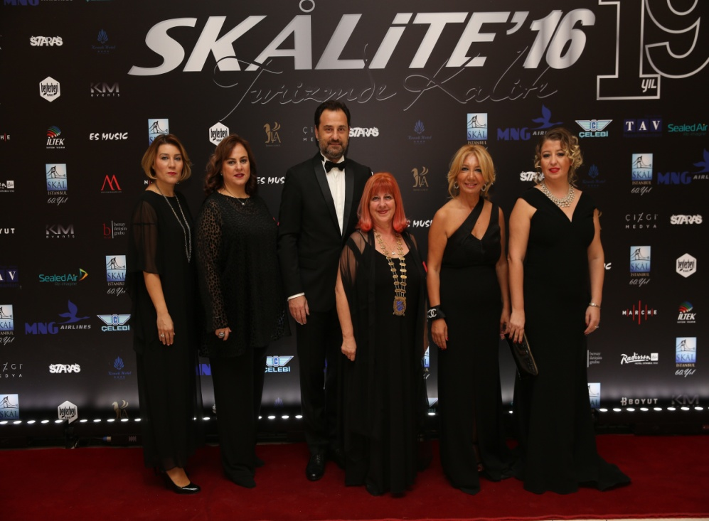
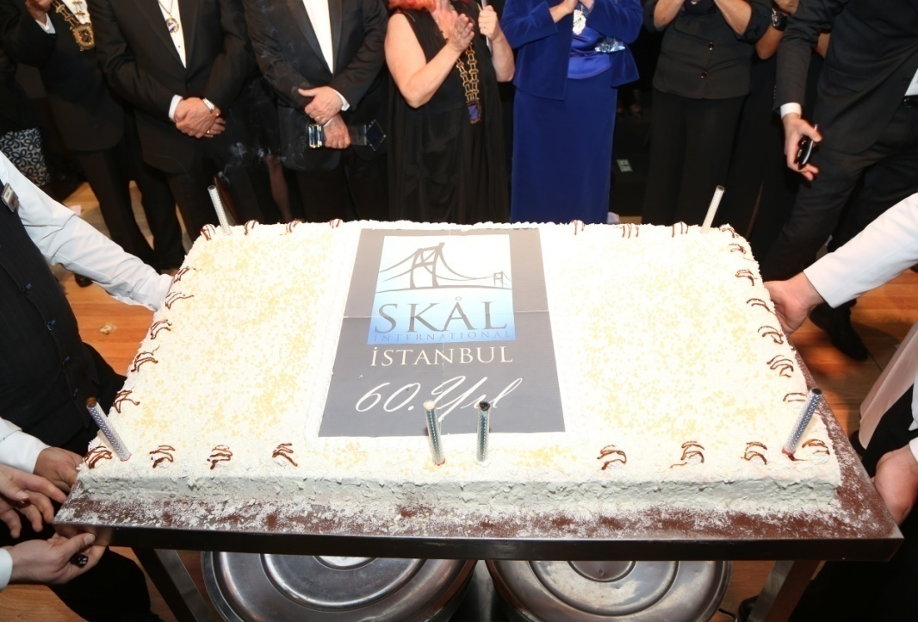
02.12.2016 19.SKALİTE ÖDÜL TÖRENİ RADISSON BLU HOTEL ŞİŞLİ
Skal International İstanbul Kulübü’nün Radisson blu Hotel Şişli’de 60. yılını kutladığı gecede 19. Skalite Özel Ödülleri de sahiplerini buldu. Ödüller bu sene, otuz yıl ve üzerinde hizmet veren kulüp üyelerine verildi.
81 yıllık geçmişiyle dünyanın en köklü sivil toplum örgütlerinden biri olan Skal International’in 90 ülkedeki yapılanması içinde en büyük kulübü olan Skal International İstanbul Kulübü’nün düzenlediği bu özel geceye Dünya Başkanı David Fisher, Skal İstanbul Kulübü üyeleri, Türkiye Skal Kulüplerinin Başkanları; Turizmden Sorumlu Vali Yardımcısı Sayın İsmail Gültekin, TÜROB Başkanı Sayın Timur Bayındır, TÜMAF Başkanı Sayın Yalçın Manav ve turizm sektörü kanaat önderleri katıldı.

Slide 25
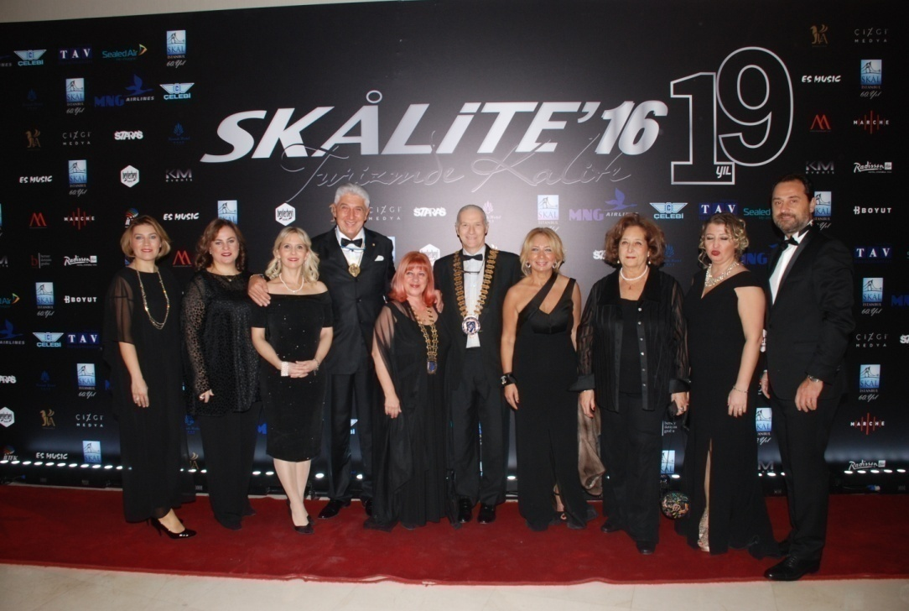
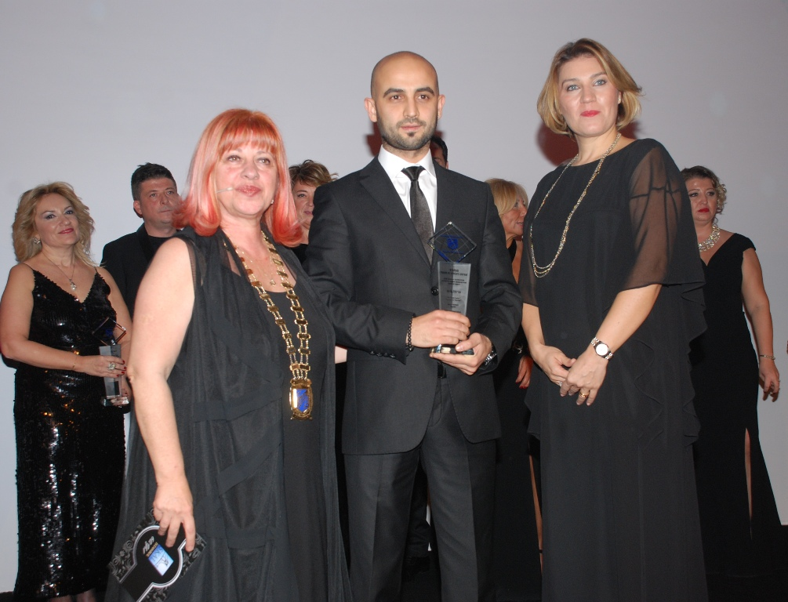

Slide 26
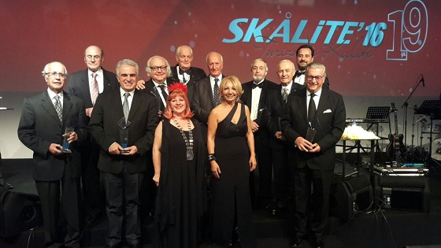
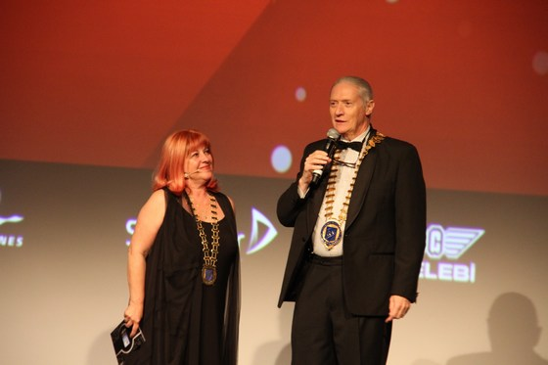

Slide 27
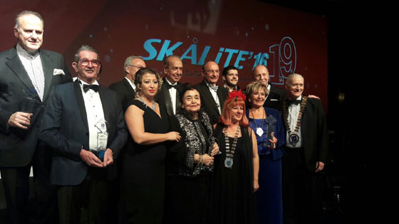

Slide 28
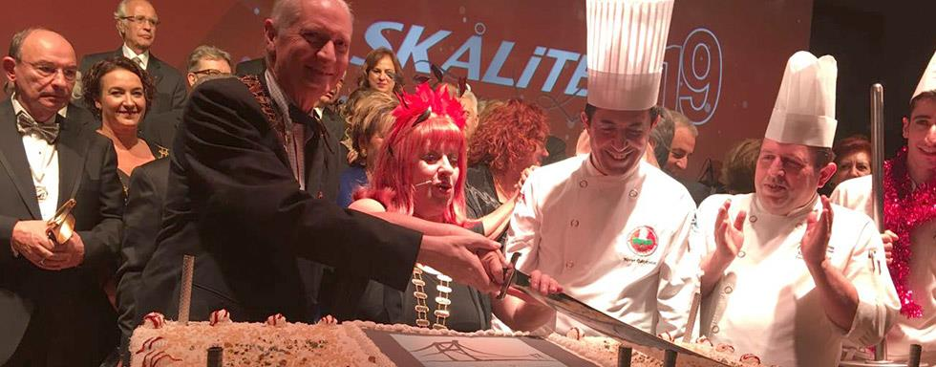

Slide 29
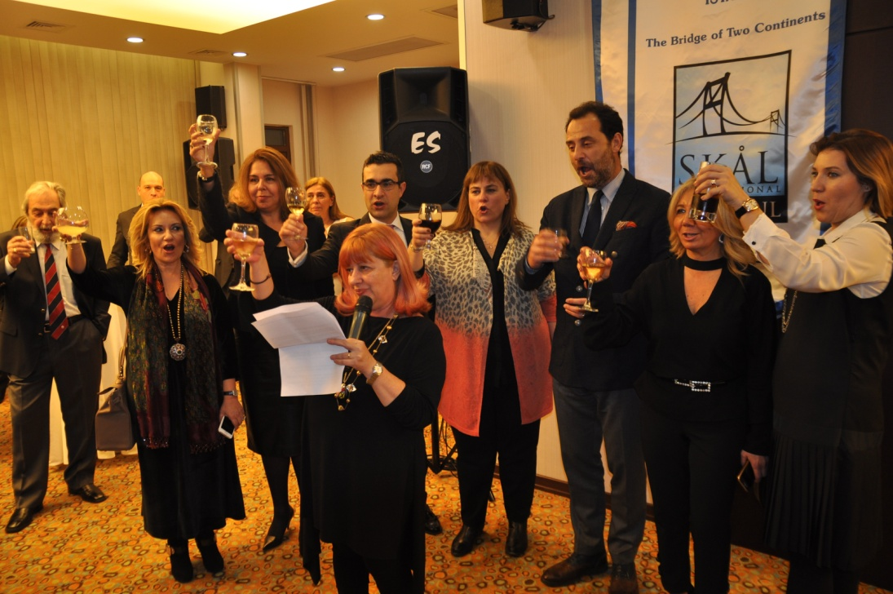
17.01.2017 HAMSİLİ PİLAV GECESİ KONAK HOTEL
Skal International İstanbul Kulübü tarafından her yeni yılın ilk günlerinde düzenlenen geleneksel ‘Hamsili Pilav’ gecesi 17 Ocak Salı akşamı Konak Hotel’de üyelerin katılımıyla gerçekleşti.
Skal Internatonal İstanbul Kulübü üyeleri, Skal International İstanbul Yönetim Kurulu Başkanı Bahar Birinci, Yönetim Kurulu üyeleri Ata Eremsoy, Ayşe Önen, Elif Balcı Fisunoğlu, Can Arınel, Selma Tatar, Özen Kırant Yozcu’nun katılımı ile düzenlenen ‘Hamsili Pilav’ gecesi Konak Hotel’in sahipleri Savaş ve Dilek Gürsel’in evsahipliğinde yapıldı.

Slide 30
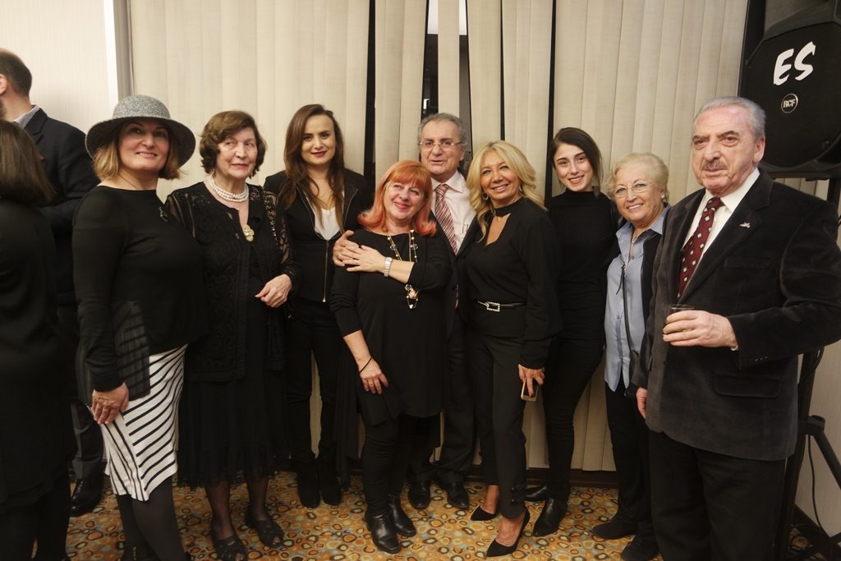
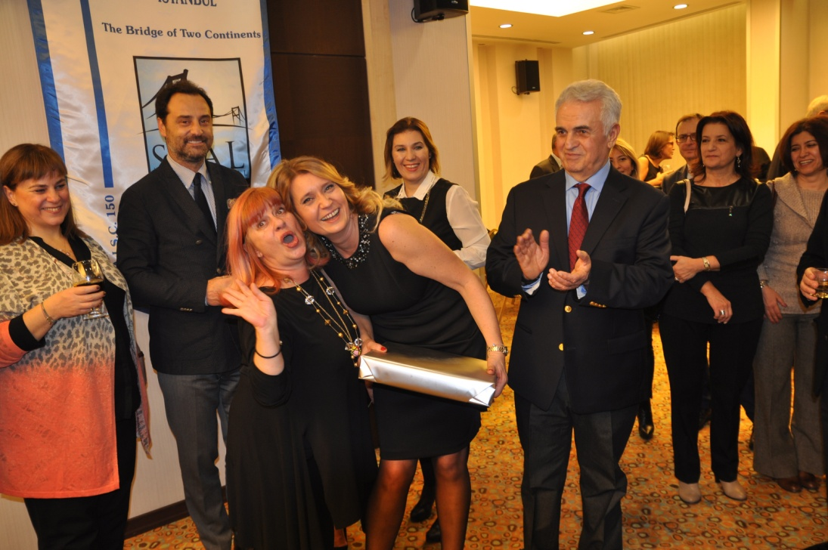

Slide 31
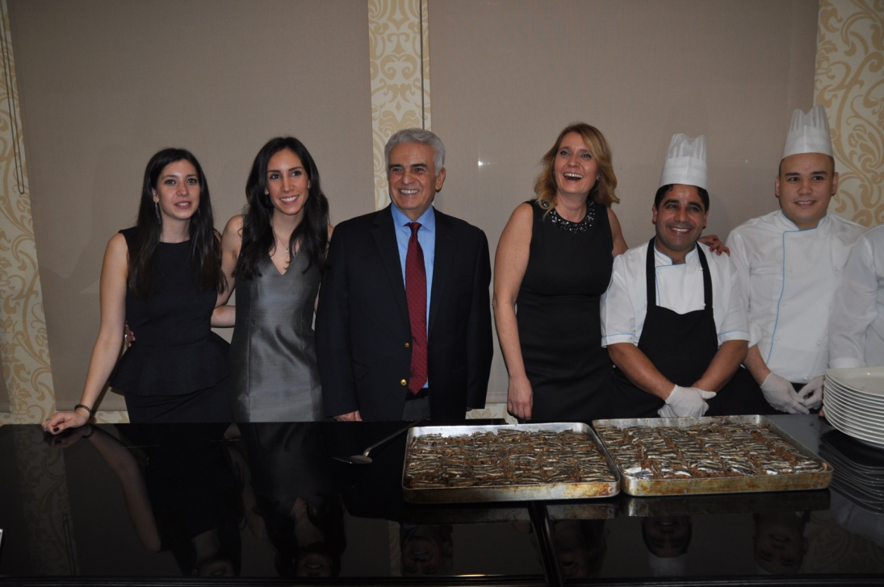
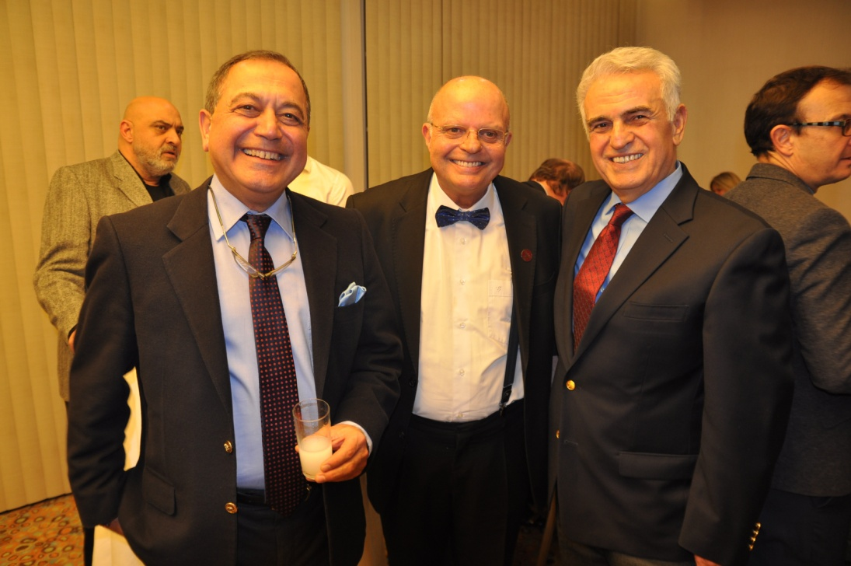

Slide 32
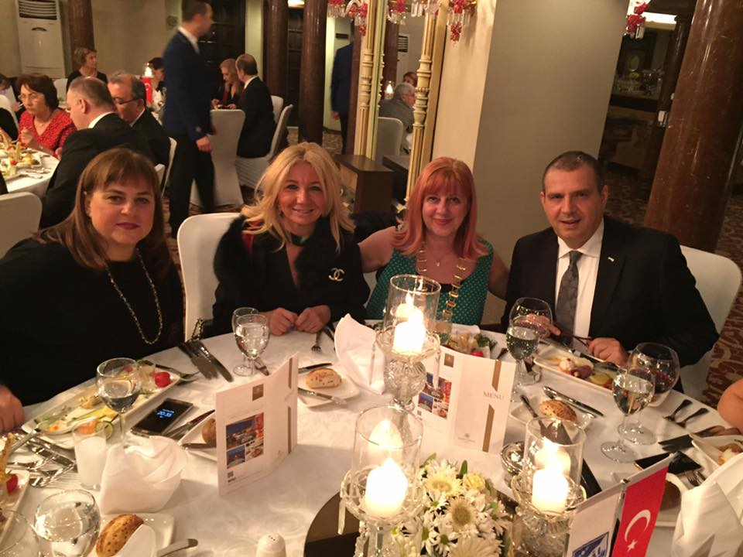
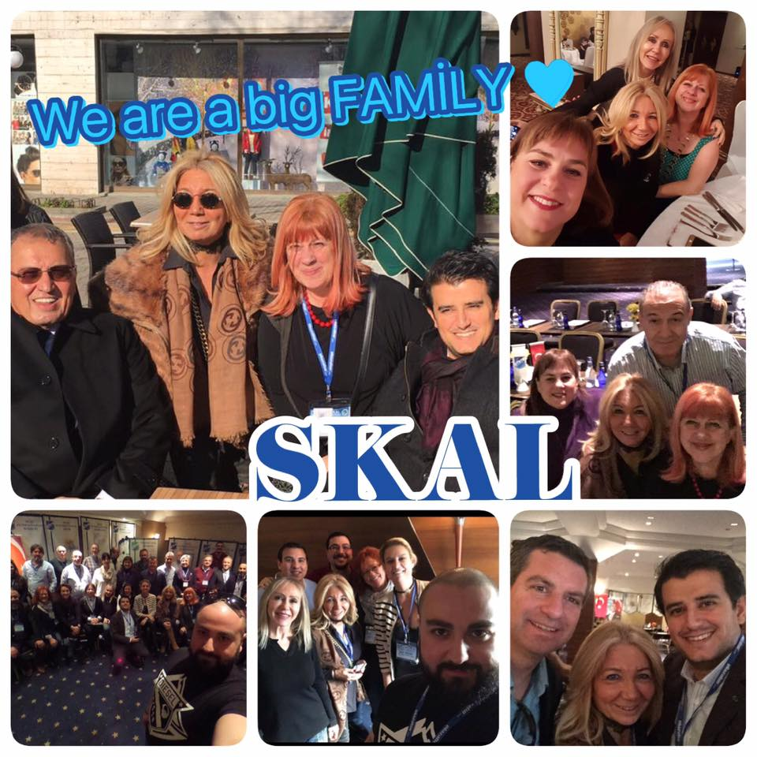
20-22.01.2017 USDF BURSA TOPLANTISI
SI İstanbul Kulübü Başkanı F.Bahar Birinci, Y.K üyeleri Ayşe Önen ve Selma Tatar 20-22 Ocak tarihleri arasında USDF Bursa toplantısına katıldılar.

Slide 33
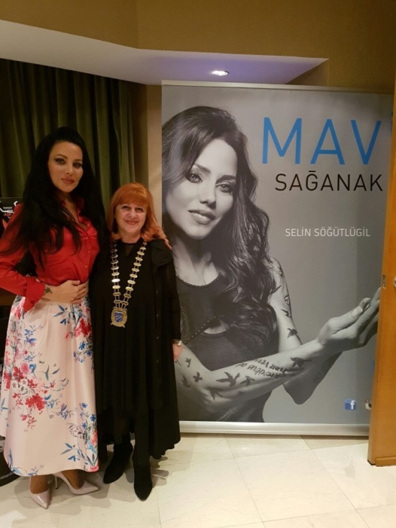
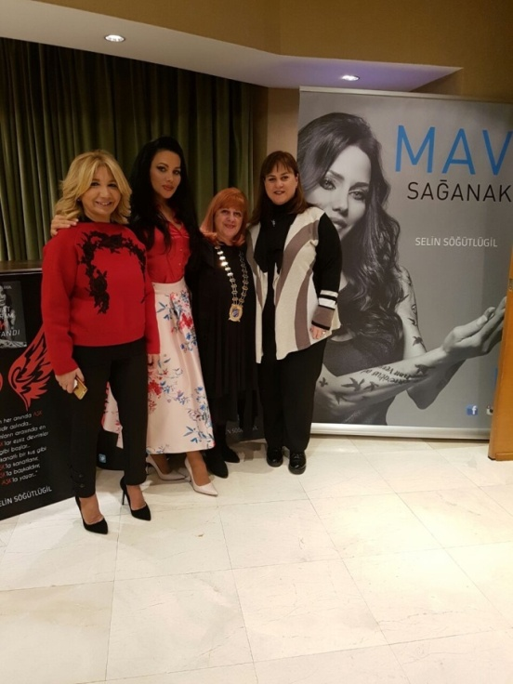
14/02/2017 RAMADA PLAZA İSTANBUL CITY CENTER HOTEL ŞUBAT ÖĞLE YEMEĞİ
Skal International İstanbul Kulübü’nün ‘Sevgililer Günü’ yemeği 14 Şubat Salı günü Ramada Plaza İstanbul City Center Hotel’de üyelerin katılımıyla gerçekleşti.
Skal Internatonal İstanbul Kulübü üyeleri, Skal International İstanbul Kulübü Başkanı Bahar Birinci, Yönetim Kurulu üyeleri Ayşe Önen, Can Arınel, Selma Tatar’ın katılımı ile düzenlenen ‘Sevgililer Günü’ öğle yemeği Ramada Plaza İstanbul City Center Genel Müdürü Özer Diler’in evsahipliğinde yapıldı.
İki şiir kitabı basılmış olan Sayın Selin Söğütlügil aşk ve dostluk üzerine bir konuşma gerçekleştirdi ve daha önceden üyeler için imzaladığı ‘Kanatlarım Aşk’tandı’ adlı şiir kitabı çıkışta üyelere ve misafirlere hediye edildi.

Slide 34
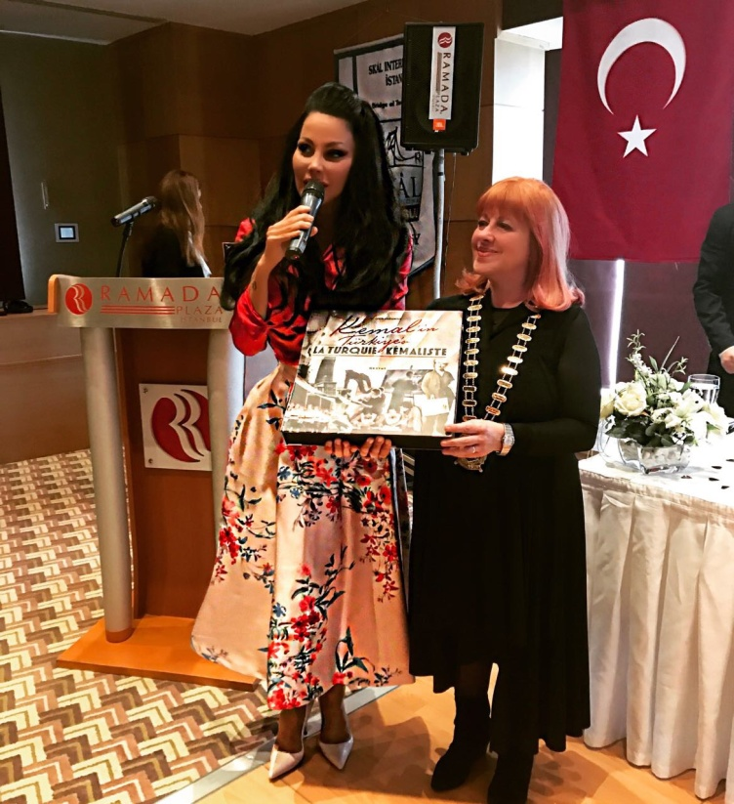

Slide 36
22/03/2017 FAIRMONT QUASAR İSTANBUL HOTEL MART ÖĞLE YEMEĞİ
Skal International İstanbul Yönetim Kurulu Başkanı Bahar Birinci, Yönetim Kurulu üyeleri Ata Eremsoy, Ayşe Önen, Can Arınel, Elif Balcı Fisunoğlu, Selma Tatar, Özen Kırant Yozcu’nun ve Skal Internatonal İstanbul Kulübü üyelerinin katılımı ile düzenlenen öğlen yemeği, Fairmont Quasar İstanbul Genel Müdürü Kai Winkler’in evsahipliğinde yapıldı.
Skal International İstanbul Yönetim Kurulu Başkanı Bahar Birinci’nin konuşmasıyla başlayan öğle yemeği, yönetim kurulu ve üyelerin geleneksel Skal toast’uyla devam etti.

Slide 38
25.03.2017 USDF GENEL KURULU VE ZİNCİR DEĞİŞİM TÖRENİ
Skal International İstanbul Kulübü; 25 Mart 2015 tarihinde İstanbul Suadiye Otel'de gerçekleştirilen USDF Genel Kuruluna Yönetim Kurulu ve üyeleri ile katılım sağladı. Birçok üyemiz de eşleri ile birlikte aynı akşam Dedeman Bostancı otelinde yapılan Zincir Değişim Töreni Gala Yemeğine katıldı

Slide 39
28/04/2017 ELİTE WORLD EUROPE HOTEL NİSAN ÖĞLE YEMEĞİ
‘28 Nisan Dünya Skal Günü’, Skal International İstanbul Kulübü tarafından düzenlenen öğle yemeğinde Elite World Europe Hotel’de üyelerin katılımıyla kutlandı.
Öğlen yemeği, Elite World Hotels Genel Müdürü Ünsal Şınık ve Elite World Hotel Europe Genel Müdürü Murat Arslan’ın evsahipliğinde yapıldı.
Dünya Skal Gününe denk gelen bu yemek için İspanya’daki merkezden gelen Skal International CEO’su Daniela Otera, Skal International’ın gelecek planları ile ilgili bir sunum gerçekleştirdi.

Slide 43
05-07.05.2017 USDF BODRUM TOPLANTISI
SI İstanbul Kulübü Başkanı F.Bahar Birinci, Y.K üyelerinden Ayşe Önen, Elif Balcı Fisunoğlu, Selma Tatar ve Özen Kırant Yozcu 05-07 Mayıs tarihleri arasında USDF Bodrum toplantısına katıldı.

Slide 44
23/05/2017 MOEVENPICK HOTEL İSTANBUL GOLDEN HORN MAYIS ÖĞLE YEMEĞİ
Skal International İstanbul Kulübü tarafından her ay geleneksel olarak düzenlenen öğle yemeği 23 Mayıs Salı günü Mövenpick Hotel İstanbul Golden Horn’da üyelerin katılımıyla gerçekleşti.
Skal International İstanbul Yönetim Kurulu Başkanı Bahar Birinci, İstanbul İsveç Başkonsolosu Therese Hydén, Skal International Geçmiş Dönem Dünya Başkanı Salih Çene, Türkiye Skal Dernekleri Federasyonu Başkanı Faik Alsaç, İstanbul Skal yönetim kurulu üyeleri Ata Eremsoy, Ayşe Önen, Elif Balcı Füsunoğlu, Selma Tatar ve kulüp üyelerinin katılımı ile düzenlenen öğlen yemeği, Mövenpick Hotel İstanbul Golden Horn Genel Müdür Ahmet Arslan’ın evsahipliğinde yapıldı.

Slide 47
30/05/2017 – TURİZM İL MÜDÜRÜ DR. COŞKUN YILMAZ ZİYARETİ
Yönetim Kurulu Başkanı Bahar Birinci ve Yönetim Kurulu üyeleri Ata Eremsoy, Ayşe Önen, Can Arınel ve Elif Balcı Fisunoğlu Dr. Coşkun Yılmaz’ı makamında ziyaret ettiler.

Slide 48
22-24.09.2017 USDF ÇEŞME TOPLANTISI
SI İstanbul Kulübü Başkanı F.Bahar Birinci 22-24 Eylül 2017 tarihleri arasında USDF Çeşme toplantısına katıldı.

Slide 49
27/09/2017 MOEVENPICK HOTEL İSTANBUL GOLDEN HORN YAZA VEDA PARTİSİ
Skal International İstanbul Kulübü tarafından düzenlenen Dünya Turizm Günü ve Yaza Veda Partisi 27 Eylül 2016, Çarşamba akşamı Mövenpick Hotel İstanbul Golden Horn Hotel Genel Müdür’ü Ahmet Arslan’ın evsahipliğinde üyelerin ve eşlerinin katılımıyla gerçekleşti.

Slide 51
16.10 – 20.10.2016 SKAL INTERNATIONAL HAYDARABAD DÜNYA KONGRESİ
Skal İstanbul Kulübümüz Başkanı Bahar Birinci ve As Başkanı Ata Eremsoy; diğer Skal Türkiye delegeleri ile birlikte Kulübümüzü ve ulkemizi Haydarabad'daki Skal International Annual Assembly'de temsil ettiler.

Slide 53
23/10/2017 MOEVENPICK HOTEL İSTANBUL EKİM ÖĞLE YEMEĞİ
Skal International İstanbul Kulübü tarafından her ay geleneksel olarak düzenlenen öğle yemeği 23 Ekim Pazartesi günü üyelerin katılımıyla Mövenpick Hotel Istanbul’da gerçekleşti.
Skal Internatonal İstanbul Kulübü üyeleri, Skal International İstanbul Kulübü Başkanı Bahar Birinci, Ayşe Önen, Elif Balcı Fisunoğlu, Selma Tatar katılımı ile düzenlenen Ekim ayı öğle yemeği Mövenpick Hotel Istanbul Genel Müdürü Bozkurt Atabek’in ev sahipliğinde yapıldı.
Skal International İstanbul Yönetim Kurulu Başkanı Bahar Birinci’nin konuşmasıyla başlayan öğle yemeği, yönetim kurulu ve üyelerin geleneksel Skal toast’uyla devam etti.
Bahar Birinci konuşmasında: Bu sene 20.’si düzenlenecek 2017 Skalite törenini, 27 Kasım 2017 Pazartesi akşamı Wyndham Grand İstanbul Hotel’de gerçekleşeceğini ve bu seneki Skalite kriteri ‘Herşeye Rağmen’ olarak belirlendiğini belirtti.. Kriterlere uygun olan kurum ve kişiler kendilerini aday gösterebilecekleri gibi; üyelerimizden de bu kriterlere uygun aday belirlemelerini istedi.. İstanbul Skal Kulübü Yönetim Kurulu ve belirlenecek jüri tarafından gerçekleşen ön elemeden sonra, finale kalan adayların oylaması Skal üyeleri tarafından Skalite 2017 gecesinde canlı olarak yapılacak.” dedi.
Bu ayki yemeğin konuşmacı konuğu “Profesyonel bankacılık kariyerinin çok ötesinde hayata geçirmiş olduğu sosyal sorumluluk projeleri ile tanıdığımız İbrahim Betil Sen De Gel Derneği’nin en son projeleri hakkında sunum yaptı.

Slide 55
1-3 KASIM TARİHLERİ ARASINDA T.C. KÜLTÜR VE TURİZM BAKANLIĞININ III. TURİZM ŞURASI
Skal İstanbul Kulübü Başkanı ve Emirates Havayolu Genel Müdürü Bahar Birinci ; 1-3 Kasım tarihleri arasında T.C. Kültür ve Turizm Bakanlığının III. Turizm Şurasında ; Seyahat Acentacılığı ve Ulaştırma Komisyonunda görev yaptı.

Slide 56
17-19.11.2017 USDF ANTALYA TOPLANTISI
SI İstanbul Kulübü Başkanı F.Bahar Birinci 17-19 Kasım2017 tarihleri arasında USDF Antalya toplantısına katıldı.

Slide 57
27.11.2017 20.SKALİTE ÖDÜL TÖRENİ GRAND WYNDHAM LEVENT İSTANBUL
Turizm sektörünün otel, acente, havayolu, kongre merkezi, vb. tüm dallarının profesyonellerini çatısı altında toplayan Skal International İstanbul Kulübü Skalite Ödülleri Wyndham Grand İstanbul Levent Hotel’de yapılan törenle sahiplerini buldu.
82 yıllık geçmişiyle dünyanın en köklü sivil toplum örgütlerinden biri olan Skal International’in 90 ülkedeki yapılanması içinde en büyük kulübü olan Skal International İstanbul Kulübü’nün düzenlediği bu özel geceye Skal İstanbul Kulübü üyeleri, Skal Türkiye Federasyon Yönetim Kurulu üyeleri, Skal Türkiye Bölge Başkanları, Geçmiş dönem Dünya Başkanları Salih Çene ve Hülya Aslantaş, TUROB Başkanı Timur Bayındır, TUMAF Başkanı Yalçın Manav, TUYED Başkanı Kerem Köfteoğlu, Eskişehir Ticaret Odası Başkanı Metin Güler, Mersin Sanayi ve Ticaret odası Yönetim Kurulu Başkanı Şerafettin Asut ve turizm sektörü kanaat önderleri katıldı.
Bu seneki Skalite’in konsepti ‘Her Şey’e Rağmen’ olarak belirlendi. Kriterlere uygun olan kurum ve kişiler kendilerini aday gösterdikleri gibi; Skal üyelerinin de bu kriterlere uygun aday belirlemeleri istendi. İstanbul Skal Kulübü Yönetim Kurulu ve Skal İstanbul Kulübü geçmiş dönem Başkanlarından oluşan jüri tarafından gerçekleşen ön elemeden sonra, finale kalan adayların oylaması Skal üyeleri tarafından Skalite 2017 gecesinde canlı olarak yapıldı.

Slide 61
26.ARALIK 2017 YILBAŞI PARTİSİ NİŞANTAŞI SOFA HOTEL
Skal International İstanbul Kulübü ve Marmara Kulübü’nün birlikte düzenlediği Kırmızı Yılbaşı Partisi 26 Aralık 2017, Salı akşamı Sofa Hotel’de turizm sektörünün önde gelen isimlerinin katılımıyla gerçekleşti. Skal International İstanbul Kulübü ve Marmara Kulübü’nün yılbaşı partisi Sofa Hotel’de düzenlendi. Renkli görüntülere sahne olan yılbaşı partisine Skal International İstanbul Kulübü Başkanı Bahar Birinci, Marmara Kulübü Başkanı Murat Yumak, SKAL Bakü Azerbaycan Kulübü Başkanı Ahmetcan Yeşildağ, USDF Başkanı Faik Alsac, TÜROB Başkanı Timur Bayındır ve Yönetim Kurulu üyeleri ile turizm dünyasının seçkin isimleri katıldı. Yeni yıl partisinde Yalçın Şarapçılık-Murat Yalçın tarafından konuklara Azerbaycan'ın ünlü şarap markası Savalan Şarabı ikram edildi. Nişantaşı Sofa Hotel’in sahibi Ali Güreli’nin evsahipliğinde gerçekleşen yılbaşı partisinin konsepti kırmızı oldu. Davetlilerin kırmızı kıyafet ve aksesuarlarıyla katıldığı gece de konuklara 2018 yılının sağlık ve uğur getirmesi için melek figürlü anahtarlıklar hediye edildi.

Slide 63
19-21.01.2018 USDF ADANA TOPLANTISI
İstanbul Skal Kulübü Başkanı ve üyeleri 19-21 Ocak 2018 tarihleri arasında Adana'da yapılan USDF toplantısı ve Çukurova Kulübü Zincir Değişim Törenine katıldılar.

Slide 65
31/01/2018 LE MERIDIEN İSTANBUL HOTEL OCAK ÖĞLE YEMEĞİ
Skal International İstanbul Kulübü tarafından her ay geleneksel olarak düzenlenen öğle yemeği 31 Ocak Çarşamba günü Le Meridien İstanbul’da üyelerin katılımıyla gerçekleşti. Skal International İstanbul Kulübü Yönetim Kurulu Başkanı Bahar Birinci, Yönetim Kurulu üyeleri Ata Eremsoy, Ayşe Önen, Selma Tatar, Can Arınel, Özen Kırant Yozcu, GD Dünya Başkanları Hülya Aslantaş; Salih Çene ve USDF Baskanı Faik Alsaç ve kulüp üyelerinin katılımı ile düzenlenen öğlen yemeği Le Meridien İstanbul Genel Müdürü Uygar Koçaş’ın evsahipliğinde yapıldı. Skal International İstanbul Yönetim Kurulu Başkanı Bahar Birinci’nin konuşmasıyla başlayan öğle yemeği, yönetim kurulu ve üyelerin geleneksel Skal toast’uyla devam etti.

Slide 67
20/02/2018 KONAK HOTEL HAMSİLİ PİLAV
Skal Internatonal İstanbul Kulübü üyeleri, Skal International İstanbul Yönetim Kurulu Başkanı Bahar Birinci, Yönetim Kurulu üyeleri Ata Eremsoy, Selma Tatar’ınkatılımı ile düzenlenen ‘Hamsili Pilav’ gecesi Konak Oteli sahipleri Savaş ve Dilek Gürsel’in ev sahipliğinde yapıldı.
Skal International İstanbul Yönetim Kurulu Başkanı Bahar Birinci’nin hoş geldiniz konuşmasından sonra ‘Hamsili Pilav’ gecesi yönetim kurulu ve üyelerin geleneksel Skal toast’uyla devam etti.

Slide 70
05.03.2018 SI İSTANBUL KULÜBÜ OLAĞAN GENEL KURULU VE ZİNCİR DEĞİŞİM TÖRENİ
Skal International İstanbul Kulübü Seçimli Olağan Genel Kurulu 5 Mart Pazartesi günü The Ritz - Carlton İstanbul Oteli’nde yapıldı. Genel Kurul'da üyelerin oylarıyla 13 yıldır Skal International İstanbul Kulübü üyesi olan ve 10 yıldır Skal International İstanbul Kulübü yönetim kurulu üyesi olarak görev yapan Ata Eremsoy, Skal International İstanbul Kulübü 2018-2019 dönem başkanı oldu.

Slide 72
2016-2018 döneminde Skal İstanbul üyelerinin buluşmasına evsahipliği yapan otellere ve yöneticilerine bir kez daha çok teşekkür ederim.
KONAK HOTEL
DEDEMAN HOTEL
NOVOTEL ISTANBUL BOSPH
ISTANBUL ŞİŞLİ MARRIOTT
WYNDHAM GRAND LEVENT İSTANBUL
ARMADA İSTANBUL OLD CITY HOTEL
İSTİKLAL OTEL
RADİSSON BLU ŞİŞLİ
RAMADA PLAZA İSTANBUL
FAIRMONT QUASAR ISTANBUL
ELİTE WORLD EUROPE
MOEVENPICK HOTEL GOLDEN HORN
MOEVENPICK HOTEL İSTANBUL
SOFA HOTEL
LE MERIDIEN ISTANBUL HOTEL
THE RITZ-CARLTON, ISTANBUL

Slide 73
2016-2018 döneminde Skal İstanbul Kulübüne desteğini esirgemeyen sponsorlarımıza bir kez daha çok teşekkür ederim..
PLATİN SPONSOR
MNG AIRLINES
ALTIN SPONSORLAR
ÇELEBİ HAVACILIK HOLDING A.Ş
DIVERSEY
TAV HOLDING (2016 )
GÜMÜŞ SPONSOR
BOYUT YAYIN GURUBU (2016)
HİZMET SPONSORLARI
BERSAY İLETİŞİM GURUBU
IDA CONSULTING
ES MÜZİK
KM EVENTS
MURAT ALİ AYDIN
SPARKLEBYMARCHE
İLTEK İLETİŞİM TASARIM
ÇİZGİ MEDYA
LUCIEN ARKAS ŞARAPLARI
BEYLERBEYİ RAKI
PAMUKKALE ŞARAPLARI
STARAS

